Slide 1
🚫 Proibido Compartilhamento e Revenda 🚫
Este slide é de propriedade exclusiva da Ferramenta EBD - Abra a Jaula e destina-se apenas ao uso dos assinantes. Qualquer compartilhamento, revenda ou distribuição não autorizada é estritamente proibido.
🔒 Uso Exclusivo do Assinante 🔒
Este conteúdo é exclusivo e deve ser utilizado somente pelo assinante da Ferramenta EBD. Qualquer reprodução, total ou parcial, sem autorização expressa é considerada uma violação dos direitos autorais.
🏴‍☠ Pirataria é Crime! 🏴‍☠
Se você encontrar este slide sendo vendido ou baixado por meio de sites, blogs ou grupos de redes sociais, saiba que isso está sendo feito de forma pirata e por má fé. Denuncie qualquer uso indevido!
Caso tenha adquirido esse material em outro lugar que não seja na plataforma da Ferramenta EBD – Abra a Jaula, abençoe o trabalho e esforço dos produtores para que possam continuar produzindo. Aperte neste link e seja assinante do material original: https://abraajaula.com/ferramenta-ebd/
Não se preocupe, essa folha de slide não atrapalhará sua apresentação.
Att
Equipe: Ferramenta EBD

Slide 2
LIÇÃO 03
19 de Janeiro de 2025
1º trimestre 2025
A Encarnação do Verbo

Slide 3
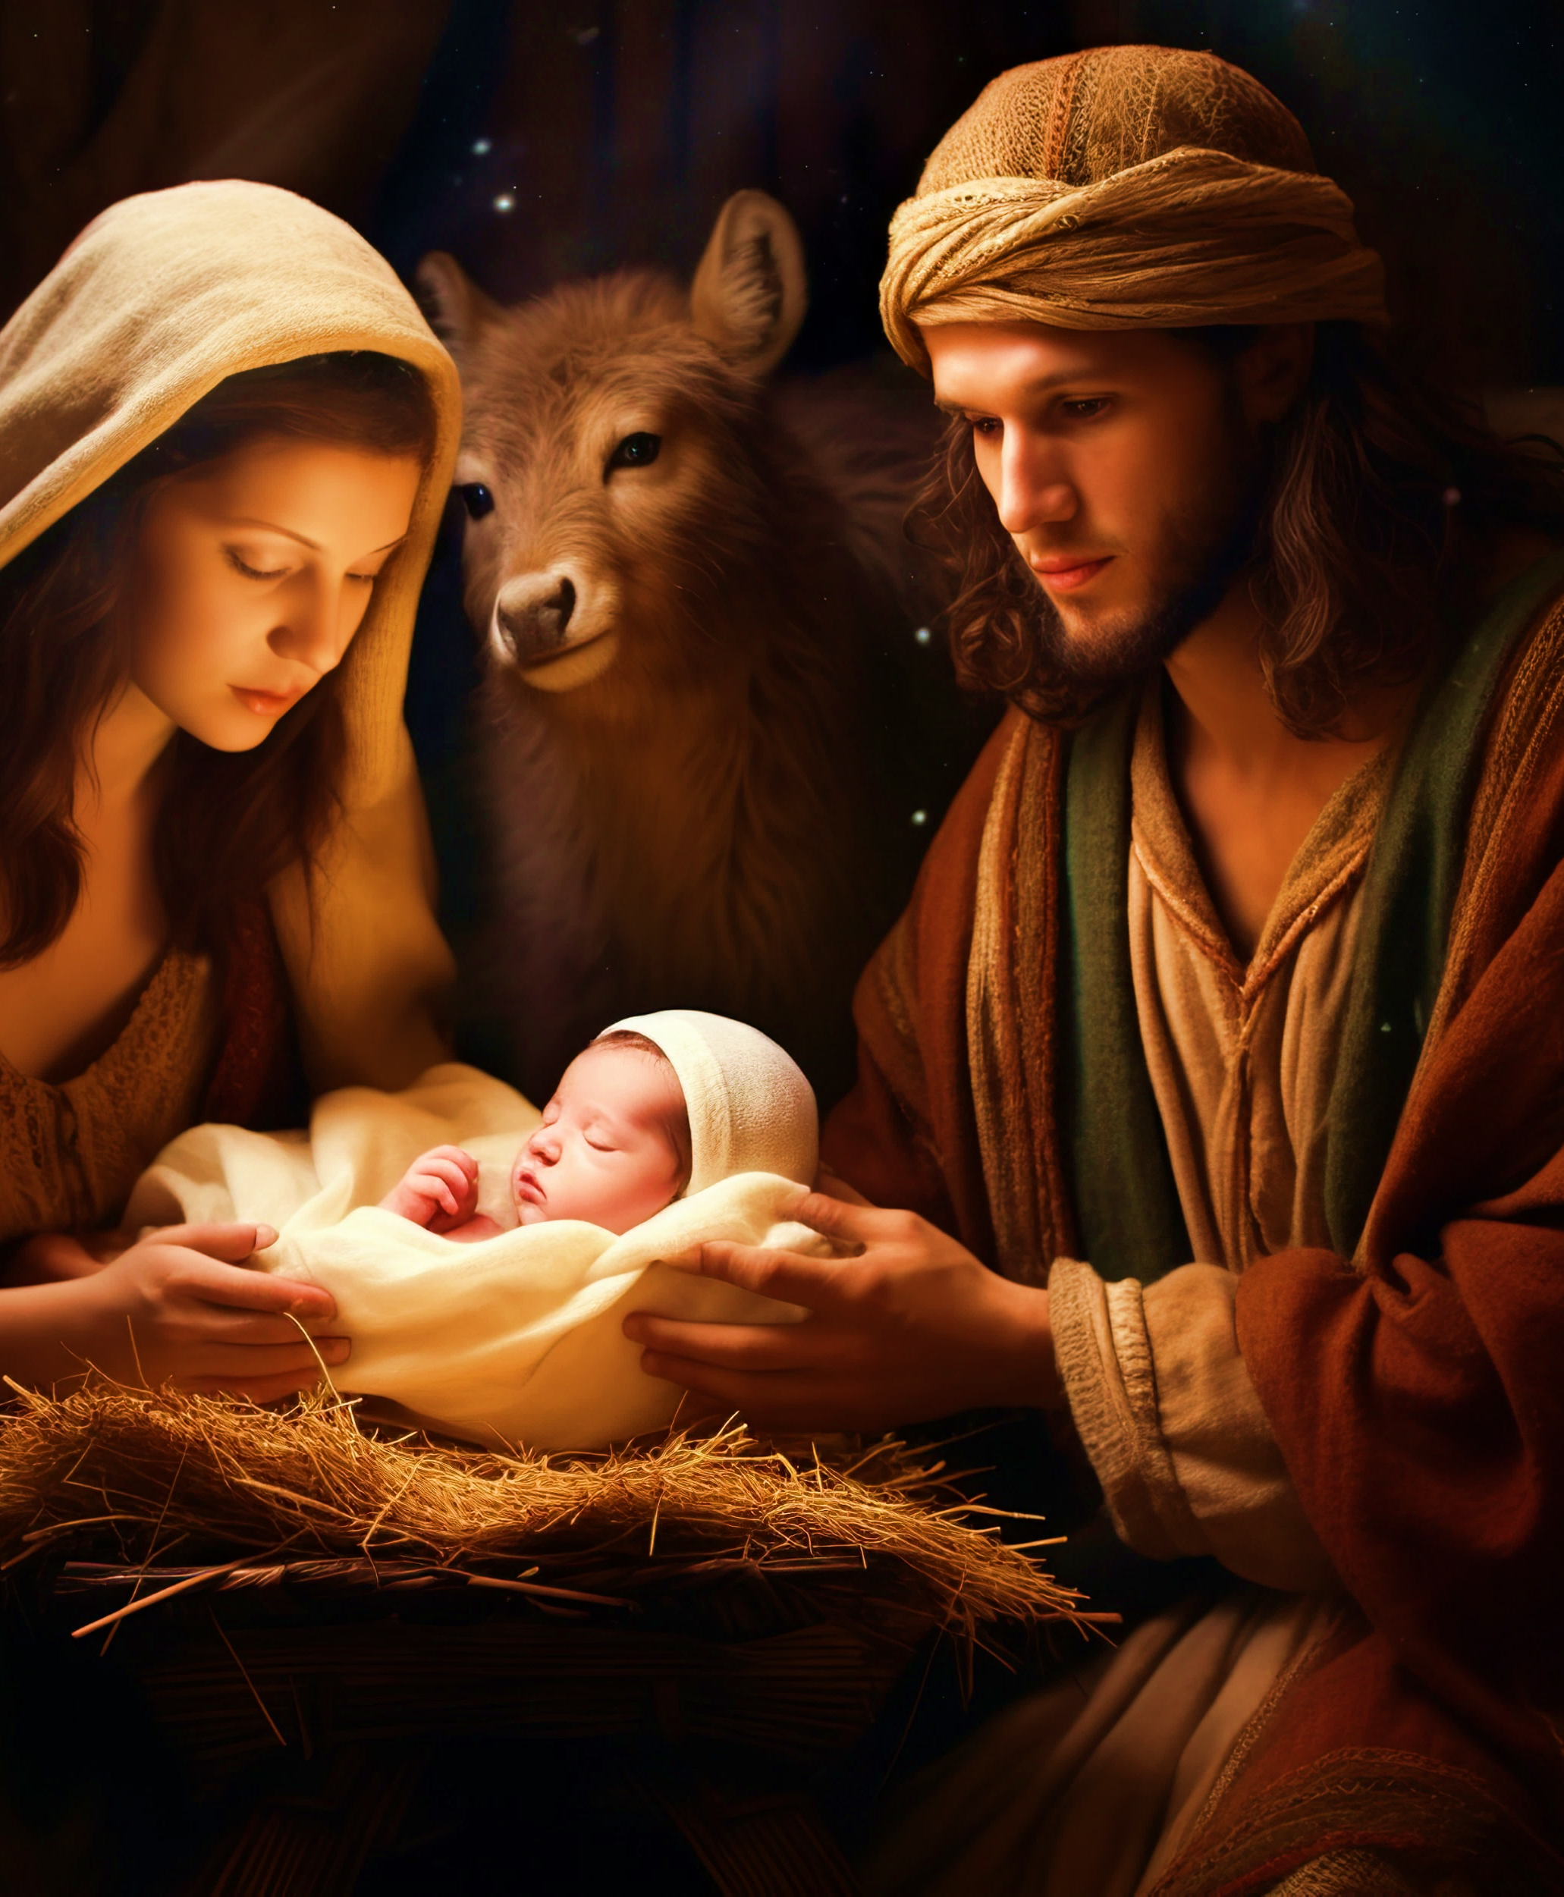
TEXTO ÁUREO
“E o Verbo se fez carne e habitou entre nós, e vimos a sua glória, como a glória do Unigênito do Pai, cheio de graça e de verdade.” (Jo 1.14)

Slide 4
VERDADE PRÁTICA
A vinda do Filho de Deus em forma humana é um fato presenciado por muitas testemunhas, por isso a negação da sua historicidade não se sustenta.

Slide 5
TEXTO BÍBLICO
1 João 1.1-3; 4.1-3; 2 João 7

Slide 6
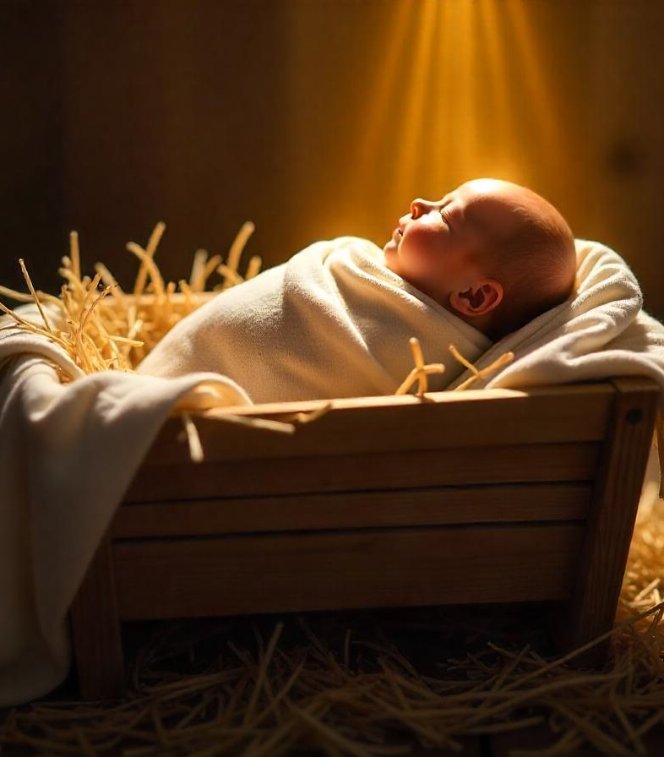
INTRODUÇÃO
Vamos começar a apologética cristológica no presente trimestre com o tema "A Encarnação de Jesus", uma doutrina sobre a humanidade de Cristo.

Slide 7
OBJETIVOS DA LIÇÃO
1
Identificar
as ameaças hereges que assolam a Igreja de Cristo nos últimos dias;

Slide 8
1
Elencar
as heresias que negam a corporeidade de Cristo
2
Apresentar
o conceito de Apologética Cristã

Slide 9
2
Descrever
a afirmação apostólica da corporeidade de Jesus
3
Definir
o que são as heresias

Slide 10
2
Apresentar
o conceito de Apologética Cristã
3
Relacionar
como as heresias que negam a humanidade e deidade de Cristo se revelam atualmente

Slide 11
1
HERESIAS QUE NEGAM A CORPOREIDADE DE JESUS

Slide 12
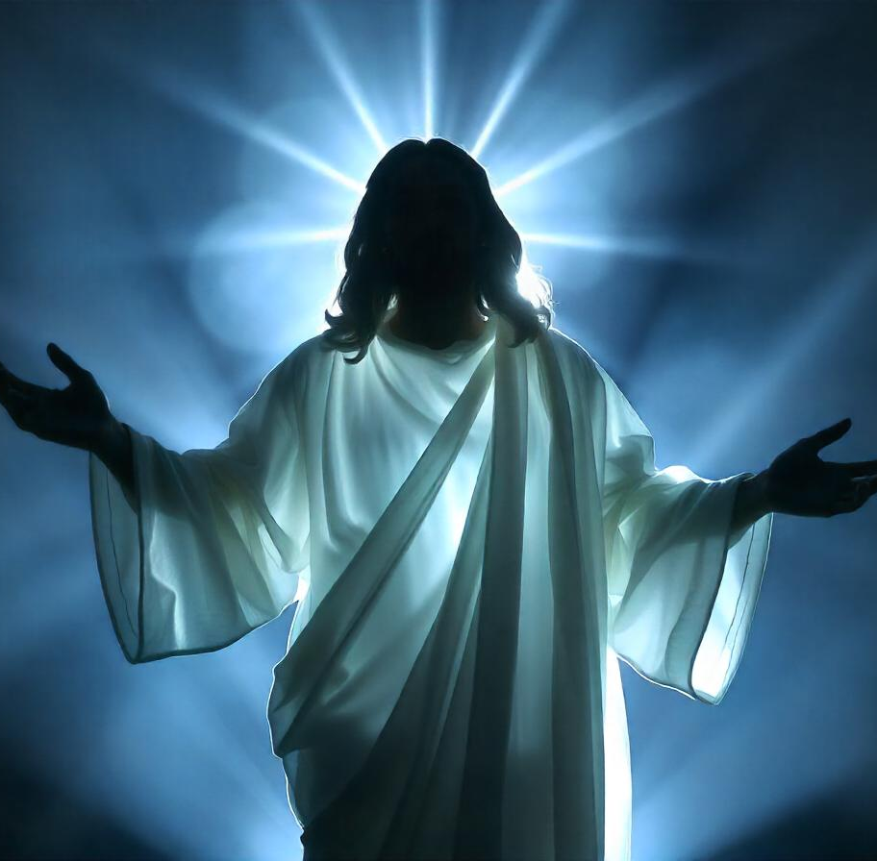
HERESIAS QUE NEGAM A COPOREIDADE DE JESUS
1. O que é Docetismo?
O termo vem do grego dokeo, que significa "ter aparência".
O Docetismo é a mais antiga heresia da história da igreja e consiste em negar que Jesus tivesse tido corpo físico humano; sua humanidade era simplesmente uma aparência, como um fantasma.

Slide 13
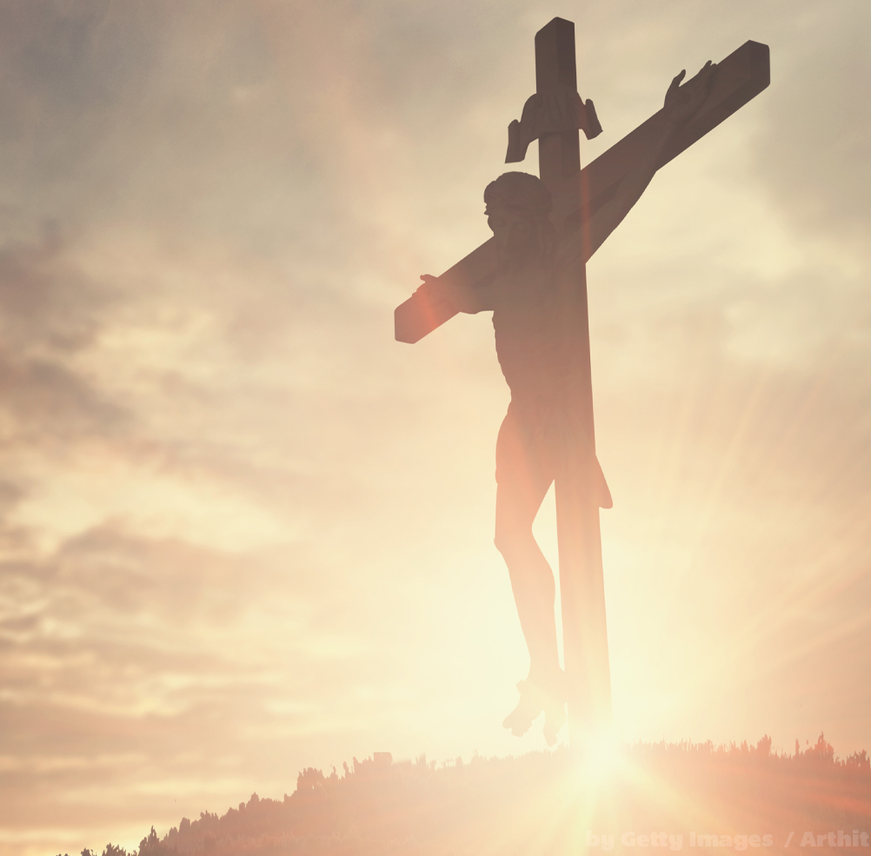
HERESIAS QUE NEGAM A COPOREIDADE DE JESUS
2. O que os docetas ensinavam sobre Jesus?
Os seguidores dessa heresia ensinavam muitas coisas fora das Escrituras e contrárias à Palavra de Deus. Nosso enfoque destaca a humanidade de Jesus, como o verdadeiro homem.

Slide 14
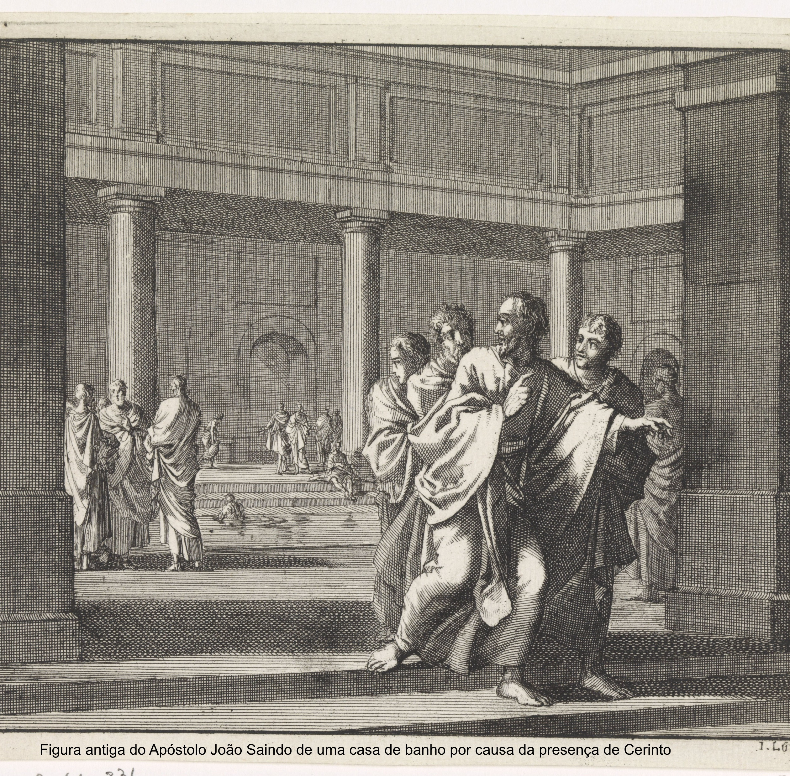
HERESIAS QUE NEGAM A COPOREIDADE DE JESUS
3. O que os principais docetas diziam sobre Jesus?
Três dos principais heresiarcas negavam que Jesus Cristo tivesse vindo em carne. Cerinto negava o nascimento virginal de Jesus Cristo e ensinava o Docetismo. Ele foi contemporâneo do apóstolo João em Éfeso.

Slide 15
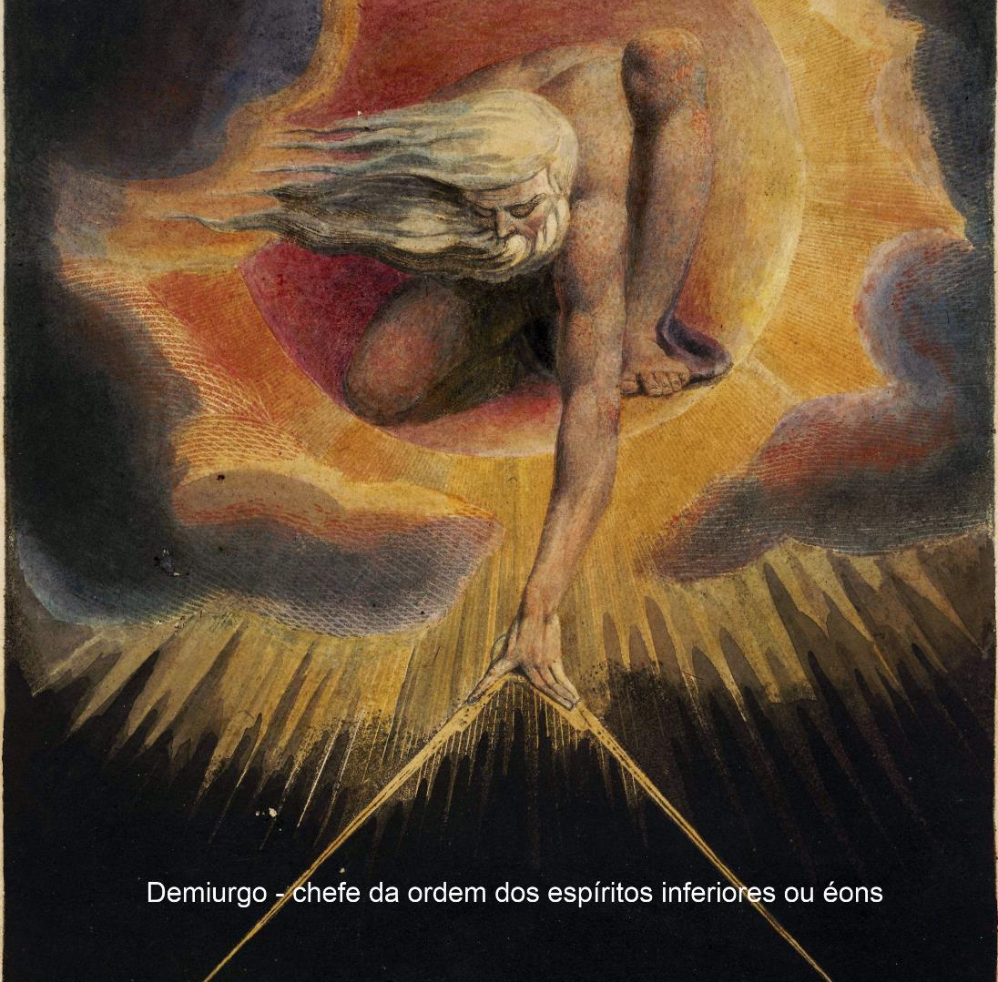
HERESIAS QUE NEGAM A COPOREIDADE DE JESUS
3. O que os principais docetas diziam sobre Jesus?
Saturnino, o principal representante do Gnosticismo sírio, ensinava que Jesus Cristo não nasceu, não teve forma e nem corpo, foi simplesmente visto de forma humana em mera aparência.

Slide 16
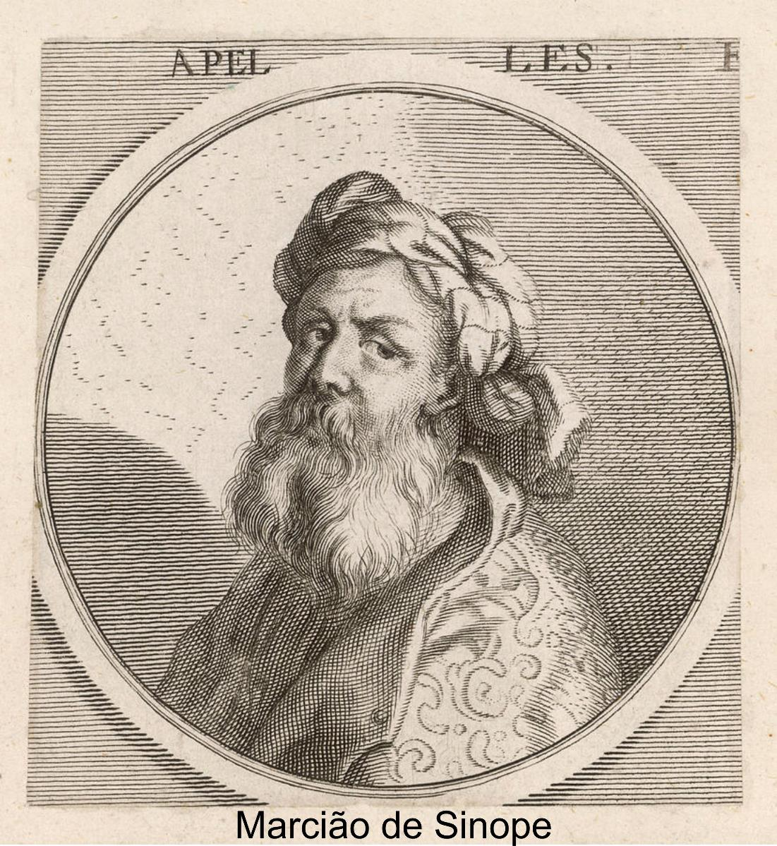
HERESIAS QUE NEGAM A COPOREIDADE DE JESUS
3. O que os principais docetas diziam sobre Jesus?
Marcião é outro heresiarca que negava ser Cristo verdadeiramente humano, mas quanto ao seu corpo, não se sabe se, na opinião dele, era apenas uma aparência ou de substância etérea.

Slide 17
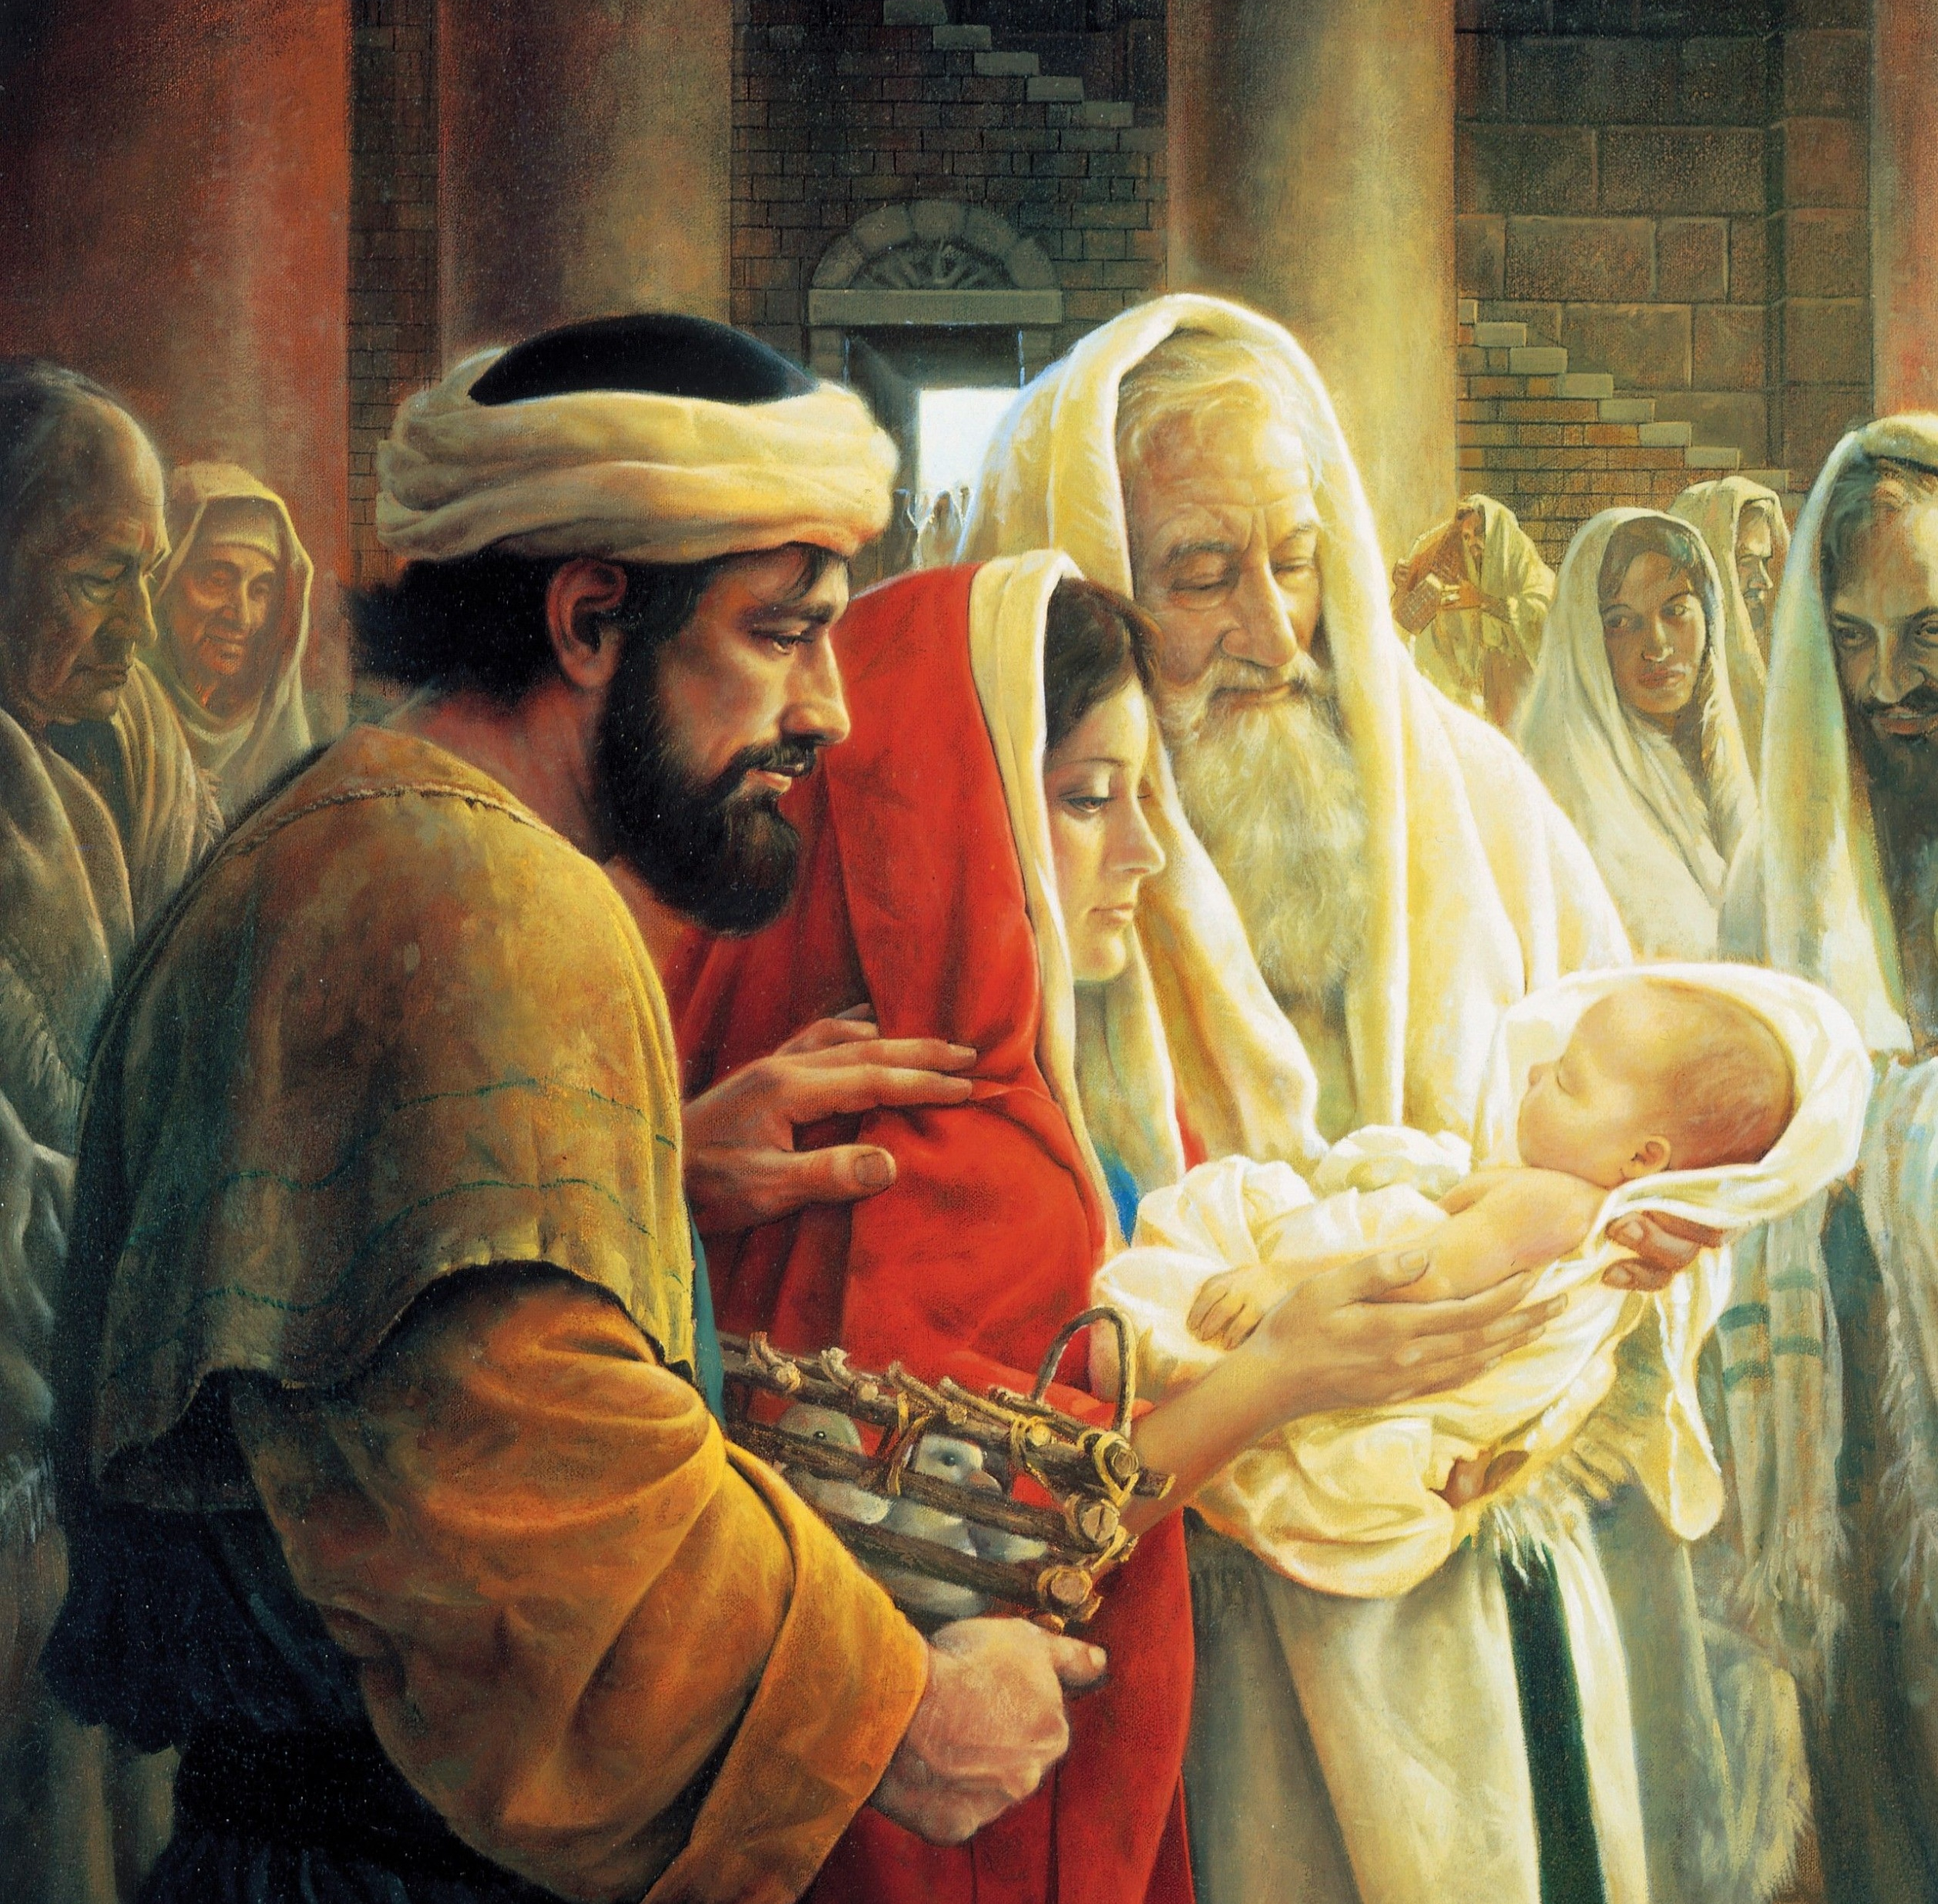
HERESIAS QUE NEGAM A COPOREIDADE DE JESUS
Sinopse I
Jesus, mesmo sendo Deus, tornou-se homem e desenvolveu-se física, intelectual e espiritualmente.

